Slide 1
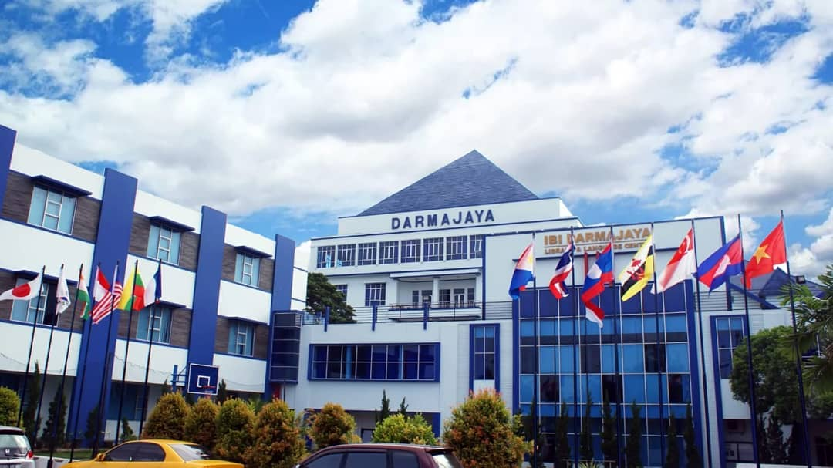

PENENTUAN HARGA PELAYANAN PUBLIK
SEMESTER GANJIL T.A 2021/2022
Toni Nurhadianto, S.E., M.Sc
Akuntansi – Institut Informatika dan Bisnis Darmajaya, Lampung, Indonesia
www.darmajaya.ac.id

Slide 2
Assalamu'alaikum Wr. Wb.
Hello everyone, selamat datang rekan-rekan Mahasiswa yang saya banggakan. Dimanapun anda berada, semoga selalu dalam keadaan sehat walafiat dan dalam Lindungan Allah SWT.
Selamat datang pada mata kuliah “AKUNTANSI SEKTOR PUBLIK”. Mata kuliah ini ditujukan bagi peserta didik yang sedang mengambil program S1 Sarjana pada rumpun Ilmu Akuntansi di Institut Informatika & Bisnis Darmajaya. Ada kutipan bagus untuk penyemangat kita hari ini:
"Pendidikan bukan cuma pergi ke sekolah dan mendapatkan gelar. Tapi juga soal memperluas pengetahuan dan menyerap ilmu kehidupan." -Shakuntala Devi-
Selamat mengikuti perkuliahan ini dengan baik, salam hangat dan tetap semangat !!
Enjoy Your Process.. !
Wassalamu'alaikum Wr. Wb
Akuntansi – Institut Informatika dan Bisnis Darmajaya, Lampung, Indonesia
www.darmajaya.ac.id

Slide 3

Penentuan Harga Pelayanan Publik (Charging For Services)
Sumber pendanaan
Pemberian pelayanan public pada dasarnya dapat dibiayai melalui dua (2) sumber, berupa :
Perpajakan; dan
Pembebanan kepada konsumen sebagai konsumen jasa public.
Permasalahan yang kemudian muncul adalah apakah suatu pelayanan public lebih baik dibiayai melalui pajak atau dibebankan kepada konsumen ?
Perpajakan
Pembebanan Kepada Masyarakat
Maka setiap wajib pajak harus membayar tanpa memperdulikan dia menikmati secara langsung jasa tersebut atau tidak
Maka yang membayar hanyalah mereka yang memanfaatkan jasa pelayanan publik
Akuntansi – Institut Informatika dan Bisnis Darmajaya, Lampung, Indonesia
www.darmajaya.ac.id

Slide 4
Pelayanan Publik Yang Dapat Dijual
Dalam memberikan pelayanan publik, pemerintah dapat dibenarkan menarik tarif untuk pelayanan tertentu baik secara langsung atau tidak langsung melalui perusahaan milik pemerintah.
Contoh pelayanan publik yang dapat dibebankan tarif pelayanan :
CARI GAMBAR PDAM, TRANSJAKARTA/LAMPUNG, POS, PLN, KAMPUS KAMPUS NEGRI
Halaman 1 dari 4
Akuntansi – Institut Informatika dan Bisnis Darmajaya, Lampung, Indonesia
www.darmajaya.ac.id

Slide 5
Pelayanan Publik Yang Dapat Dijual
ADANYA BARANG PRIVAT Vs BARANG PUBLIK
Terdapat tiga (3) jenis barang yang menjadi kebutuhan masyarakat, yaitu :
Dalam praktiknya, terdapat tiga (3) kesulitan dalam membedakan barang public dengan barang privat, antara lain :
Batasan keduanya sulit ditentukan;
Barang atau jasa public tapi ada pembebanan langsung; dan
Kecendrungan membebankan tarif pelayanan daripada membebankan pada pajak.
Barang Privat
Barang Publik
Barang Campuran
Barang-barang kebutuhan masyarakat yang manfaat barang atau jasa tersebut hanya dinikmati secara individual oleh yang membeli sedangkan yang tidak mengonsumsi tidak dapat menikmati barang/jasa tersebut
contoh makanan, telfon, listrik, dst
Barang Publik Adalah Barang-barang Kenutuhan Masyarakat Yang Manfaat Barang Dan Jasa Tersebut Dinikmati Oleh Seluruh Masyarakat Secara Bersama-sama.
Contoh : Pertahanan Nasional, Pengendalian Penyakit, Jasa Polisi
Merupakan campuran antara privat dan public. Karena meskipun secara individu seringkalu masyarakat umum juga membutuhkan, dan dalam memenuhi kebutuhan tersebut pemerintah memberikan subsidi atau mengontrakkan kepada pihak swasta contoh : pendidikan
Halaman 2 dari 4
Akuntansi – Institut Informatika dan Bisnis Darmajaya, Lampung, Indonesia
www.darmajaya.ac.id

Slide 6
Pelayanan Publik Yang Dapat Dijual
EFISIENSI EKONOMI
Mekanisme harga memiliki peran penting dalam mengalokasikan sumber daya melalui :
Pendistribusian permintaan yang mendapatkan manfaat banyak maka akan membayar lebih banyak juga;
Pemberian insentif untuk menghindari pemborosan;
Pemberian insentif pada supplier yang berkaitan dengan skala produksi; dan
Penyediaan sumber daya pada supplier unruk mempertahankan dan meningkatkkan persediaan jasa.
Tanpa adanya suatu mekanisme harga, permintaan dan penawaran tidak mungkin menuju titik keseimbangan sehingga alokasi sumber daya tidak efisien, seperti penyediaan air, obat-obatan dan sebagainya.
Halaman 3 dari 4
Akuntansi – Institut Informatika dan Bisnis Darmajaya, Lampung, Indonesia
www.darmajaya.ac.id

Slide 7
Pelayanan Publik Yang Dapat Dijual
PRINSIP KEUNTUNGAN
Pembebanan tarif pelayanan public pada dasarnya menguntungkan pemerintah karena dapat digunakan sebagai salah satu sumber penerimaan pemerintah. Hanya saja pemerintah tidak boleh memaksimalkan keuntungan, bahkan lebih baik menetapkan harga dibawah full cost, memberikan subsidi, atau memberikanya secara gratis.
Halaman 4 dari 4
Akuntansi – Institut Informatika dan Bisnis Darmajaya, Lampung, Indonesia
www.darmajaya.ac.id

Slide 8
Argumen Terhadap Pembebanan Tarif Pelayanan
Dalam Praktiknya, pembebanan langsung ditentuakan karena alasan-alasan sebagai berikut :
Suatu jasa, atau barang public maupun barang privat mungkin tidak dapat diberikan kepada setiap orang sehingga tidak adil bila biayanya dibebankan kepada semua masyarakat melalui pajak;
Suatu pelayanan mungkin membutuhkan sumber daya yang mahal atau langka sehingga konsumsi public harus didisiplinkan;
Terdapat variasi dalam konsumsi individual yang lebih berhubungan dengan pilihan dari pada kebutuhan;
Suatu jasa digunakan untuk operasi komersial yang menguntungkan dan memenuhi keutuhan domestic secara individual maupun industrial; dan
Pembebanan dapat digunakan untuk mengetahui arah skala permintaan public atas suatu jasa apabila jenis dan standar pelayanan tidak dapat ditentukan secara tegas.
Halaman 1 dari 2
Akuntansi – Institut Informatika dan Bisnis Darmajaya, Lampung, Indonesia
www.darmajaya.ac.id

Slide 9
Argumen Terhadap Pembebanan Tarif Pelayanan
Terdapat tiga (3) argument yang menentang keras pembebanan tarif pelayanan, yaitu :
Terdapat kesulitan administrasi dalam menghitung biaya pelayanan | Penetapan tarif pelayanan mensyaratkan adanya system pencatatan dan pengukuran yang andal
Yang miskin tidak mampu untuk membayar | Karena factor kesenjangan ekonomi dan pendapatan yang lebar menyebabkan orang miskin tidak mampu membayar pelayanan dasar yang mestinya mereka dapatkan
Adanya eksternalitas, merit good, dan persyaratan legal | Tarif pelayanan yang tinggi menyebabkan masyarakat enggan untuk menggunakan dan memanfaatkanya.
Halaman 2 dari 2
Akuntansi – Institut Informatika dan Bisnis Darmajaya, Lampung, Indonesia
www.darmajaya.ac.id

Slide 10
Prinsip dan Praktik Pembebanan
Sebagian barang dan jasa yang disediakan pemerintah lebih sesuai dibiayai dengan pembebanan tarif. Semakin dekat suatu pelayanan terkait dengan barang privat, semakin sesuai barang tersebut dikenai tarif. Namun perlu diwaspadai bahwa kesalahan dalam menetapkan tarif pelayanan public merupakan penyebab utama defisit anggaran. Pelayanan yang gratis menyebabkan insentif rendah, sehingga terkadang kualitas pelayanan menjadi sangat rendah sehingga menyebabkan kualias pelayanan public kurang memuaskan.
Halaman 1 dari 1
Akuntansi – Institut Informatika dan Bisnis Darmajaya, Lampung, Indonesia
www.darmajaya.ac.id

Slide 11
Kegunaan Pembebanan dalam Praktik
Charging For Service merupakan salah satu sumber penerimaan bagi pemerintah daerah. Pemerintah memperoleh penerimaan dari berbagai sumber antara lain :
Perpajakan;
Charging For Service;
Laba BUMN/BUMD;
Penjualan Aset Milik Pemerintah; dan
Hutang
Halaman 1 dari 1
Akuntansi – Institut Informatika dan Bisnis Darmajaya, Lampung, Indonesia
www.darmajaya.ac.id

Slide 12
Penetapan Harga Pelayanan: Berapa Harga yang Harus Ditetapkan
Pemerintah harus memutuskan berapa harga pelayanan yang dibebankan pada masyarakat. Aturan yang biasa dipakai berupa beban dihitung sebesar total biaya untuk menyediakan pelayanan, untuk menghitung biaya total terdapat empat (4) kesulitan, karena :
Ketidak tahuan secara tepat berapa biaya total untuk menyediakan pelayanan;
Sulitnya mengukur jumlah yang dikonsumsi;
Pembebanan yang tidak memperhitungkan kemampuan masyarakat dalam membayar; dan
Biaya apa saja yang diperhitungkan.
Halaman 1 dari 2
Akuntansi – Institut Informatika dan Bisnis Darmajaya, Lampung, Indonesia
www.darmajaya.ac.id

Slide 13
Penetapan Harga Pelayanan: Berapa Harga yang Harus Ditetapkan
Penetapan harga pelayanna public denan menggunakan Margin Cost Pricing harus memperhitungkan :
Biaya operasi variabel;
Semi variabel overhead cost;
Biaya penggantian asset modal yang digunakan dalam penyediaan pelayanan; dan
Biaya penambahan asset modal yang digunakan untuk memenuhi tambahan permintaan.
Halaman 2 dari 2
Akuntansi – Institut Informatika dan Bisnis Darmajaya, Lampung, Indonesia
www.darmajaya.ac.id

Slide 14
Permasalahan Marginal Cost Pricing
Pada penggunaaan Marginal Cost Pricing memiliki beberapa permasalah, yaitu :
Sulit untuk memperhitungkan secara tepat;
  Dalam praktik biaya rata-rata digunakan sebagai pengganti walau hal ini menyimpang dari syarat ekonomis dan efisiensi.
Apakah harga seharusnya didasarkan pada biaya marginal jangka pendek atau biaya marginal jangka Panjang;
Marginal cost pricing bukan berarti full cost recovery;
Konsep kewajaran hanya menunjukan mereka yang menerima manfaat, dan semua konsumen membayar sama tanpa memandang perbedaan biaya;
Eksternalistas konsumsi dan pertimbangan ekuitas mensyaratkan yang kaya yang membayar.lebih
Halaman 1 dari 1
Akuntansi – Institut Informatika dan Bisnis Darmajaya, Lampung, Indonesia
www.darmajaya.ac.id

Slide 15
Kompleksitas Strategi Harga
Kepentingan public yang dipungut untuk menutupi biaya overhead atau biaya insfrastruktur dan variable charge yang didasarkan atas besarnya konsumsi.
Pelayanan public yang dipungut berdasarkan tarif tertinggi
Adalah salah satu cara untuk mengakomodasikan pertimbangan keadilan melalui kebijakan penetapan harga
Harga pelayanan didasarkan pada biaya penuh atau biaya total untuk menghasilkan pelayanan
Sengaja ditetapkannya harga (tarif) di atas marginal cost, seperti tarif parkir mobil.
Two-part Tariffs
Peak-load Tariffs
Diskriminasi Harga
Full Cost Recovery
Harga diatas Marginal Cost
Halaman 1 dari 1
Akuntansi – Institut Informatika dan Bisnis Darmajaya, Lampung, Indonesia
www.darmajaya.ac.id

Slide 16
Taksiran Biaya
Penentuan harga dengan teknik apapun yang digunakan pada dasarnya adalah mendasarkan pada usaha penalsiran biaya secara akurat. Teknik tersebut melibatkan beberapa pertimbangan, yaitu :
Opportunity cost untuk staf, perlengkapan, dll;
Opportunity cost of capital;
Accounting price;
Pooling; dan
Cadangan Inflasi.
Halaman 1 dari 1
Akuntansi – Institut Informatika dan Bisnis Darmajaya, Lampung, Indonesia
www.darmajaya.ac.id

Slide 17
TERIMA KASIH
TERIMA KASIH
ANY QUESTIONS ?
Akuntansi – Institut Informatika dan Bisnis Darmajaya, Lampung, Indonesia
www.darmajaya.ac.id

